Slide 1
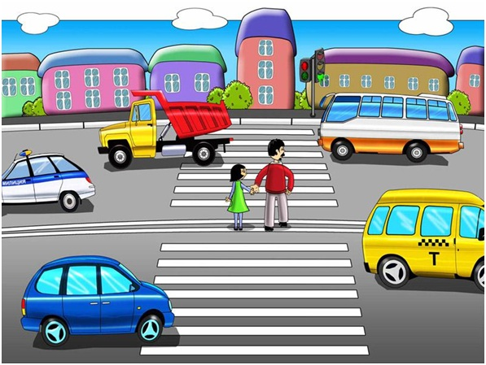
Викторина по ПДД
«Помни правила движения»
2 класс

Slide 2
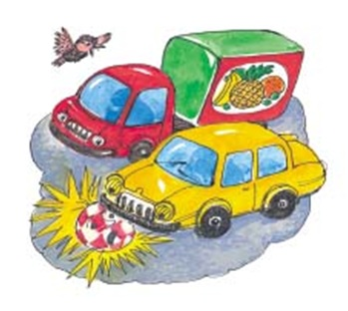
Город, в котором с тобой мы живем,
Можно по праву сравнить с букварем
Азбукой улиц и наших дорог
Город дает нам все время урок.
Вот она, азбука – над головой:
Знаки развешены вдоль мостовой.
Азбуку города помни всегда,
Чтоб не случилась с тобою беда.

Slide 3
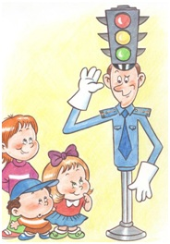
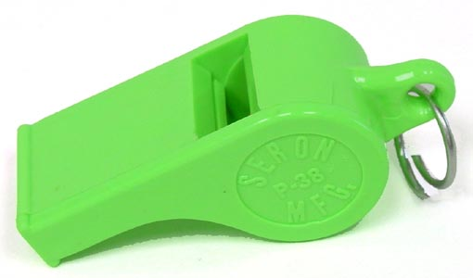
2 команды
Светофор
Свисток

Slide 4
1раунд. «Правила знаю!»
Вставьте недостающие слова
Вставьте недостающие слова
1. Переходите дорогу только по …
2. Не пугайте водителей, не … дорогу перед автомобилями.
1.Переходя дорогу, обязательно сначала посмотри …, а дойдя до середины дороги — ….
2.Не играйте на …..

Slide 5
Разрешается ли водителю мопеда движение по пешеходным дорожкам?
(не разрешается).
Можно ли велосипедисту ехать по дороге, если недалеко имеется велосипедная дорожка?
(нет).
Какой дорожный знак устанавливают вблизи школ?
(дети).
С какого возраста разрешено передвигаться на велосипеде по дорогам общего пользования?
(с 14 лет). .
Кого мы называем "участниками дорожного движения"?
(пешеходы, водители, пассажиры).
Как называется "зебра" на дороге?
(пешеходный переход).

Slide 6
Кому должны подчиняться пешеходы и водители, если на перекрестке работают одновременно и светофор и регулировщик?
(регулировщику).
Со скольких лет детям разрешено ездить на переднем сиденье автомобиля?
(с 12 лет).
Сколько сигналов имеет пешеходный светофор?
(два: красный и зеленый).
Какой сигнал светофора включается одновременно для всех сторон перекрестка?
(желтый).
Какой стороны нужно придерживаться, шагая по тротуару?
(правой стороны).
Всегда ли пассажирам нужно пристегиваться ремнями безопасности?
(да, всегда).

Slide 7
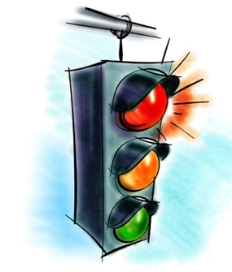
Игра “Перейди улицу”
.
З зеленый кружок - шаг вперед,
красный – шаг назад,
желтый – стоят на месте.

Slide 11
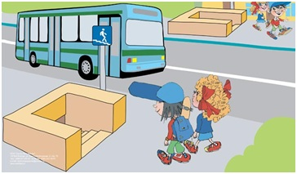
2 раунд «Загадки»
Это встал для нас в дозор
Пучеглазый …?
(Светофор!)
Желтым глазом он мигает.
Строго нас предупреждает:
Чтобы был счастливым путь.
Повнимательнее будь!
И не бегай, не играй,
Где автобус и трамвай!
Будь, малыш, всегда смышленый
И шагай на свет …?
(зелёный)

Slide 12
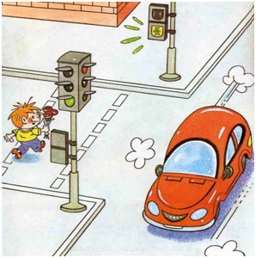
Да живее, не зевай –
Ждет автобус и трамвай.
Ты про это не забудь,
Продолжать им нужно путь.
Где ведут ступеньки вниз,
Ты спускайся, не ленись.
Знать обязан пешеход:
Тут …?
(подземный переход!)
Не летает, не жужжит,
Жук по улице бежит.
И горят в глазах жука
Два блестящих огонька.
(автомашина, автобус)

Slide 13
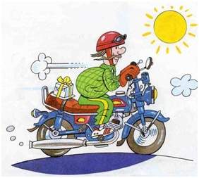
Этот конь не ест овса,
Вместо ног – два колеса.
Сядь верхом и мчись на нем,
Только лучше правь рулем.
(Велосипед.)
Удивительный вагон!
Посудите сами:
Рельсы в воздухе, а он
Держит их руками.
(троллейбус)

Slide 14
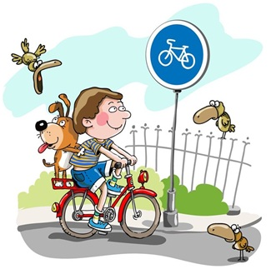
Братцы в гости снарядились,
Друг за другом уцепились,
И помчались в путь далек,
Лишь оставили дымок.
(Поезд.)
Полосатые лошадки
Поперёк дорог легли-
Все авто остановились
Если здесь проходим мы.
(Переход-зебра)

Slide 15
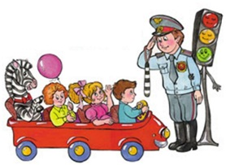
Раунд 3 «Назови знак»

Slide 16
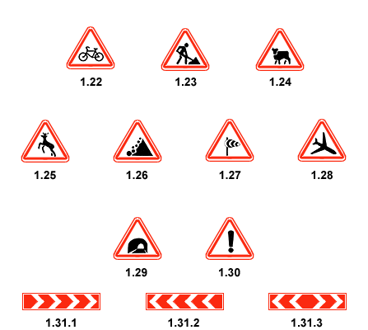
Дорожные работы

Slide 17
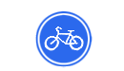
Велосипедная дорожка

Slide 18
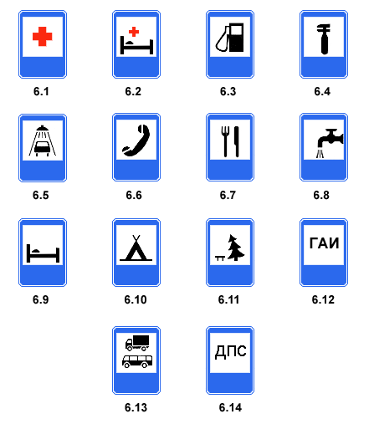
Пункт питания

Slide 19
Место отдыха

Slide 20

Движение на велосипедах запрещено

Slide 21
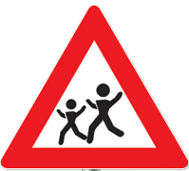
Дети

Slide 22
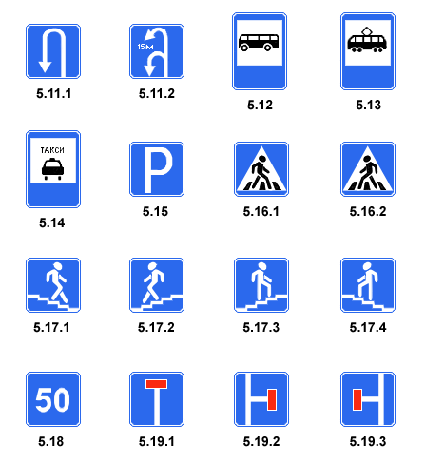
Пешеходный переход

Slide 23
Подземный переход

Slide 24
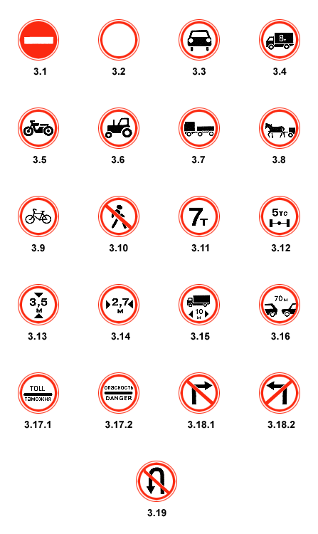
Движение пешеходов запрещено

Slide 25
Пункт медицинской помощи

Slide 26
Телефон

Slide 27
Автобусная остановка

Slide 28
Подводим итоги

